Slide 1
本章导读
高频正弦波振荡器在通信系统中起何作用？
反馈型正弦波振荡器如何构成？它的工作应满足什么条件？
如何识别常用正弦波振荡器类型并判断能否正常工作？
频率稳定度与哪些因素有关？如何提高频率稳定度？
为什么晶体振荡器的频率稳定度很高？它如何构成？

Slide 2
第四章 正弦波振荡器
反馈振荡器必须满足的起振、平衡和稳定三个条件。
三点式振荡器的组成原则。电容三点式改进型电路。
晶体振荡器的构成和特性。

Slide 3
放大器
输入为外加激励信号，直流能量转换为按信号规律变化的交流能量的电路。
正弦波振荡器
振荡器没有外加激励信号，而自动地将直流电源产生的能量转化为具有一定频率、一定幅度和一定波形的交流信号。
振荡器一般由晶体管等有源器件和具有选频能力的无源网络所组成。

Slide 4
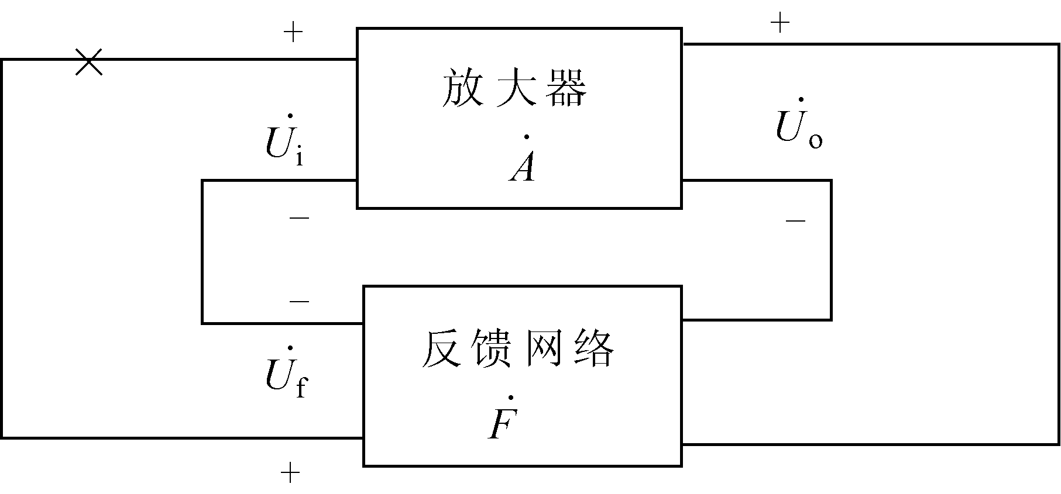
4.1 反馈振荡器的振荡条件分析
4.1.1 反馈振荡器振荡的基本原理
反馈振荡器的原理框图如图4.1所示。反馈振荡器是由放大器和反馈网络所组成的一个闭环环路，其中反馈网络由无源器件组成。
图4.1 反馈振荡器的原理框图

Slide 5
与放大器不一样，反馈振荡器没有外加激励信号，其最初的激励是在接通电源时，电路中存在各种电扰动和热噪声等，这些小扰动的幅度很小，具有很宽的频谱。
为了使放大器的输出为一个固定频率的正弦波，则闭环环路必须含有选频网络，通过选频网络从很宽的频谱资源中选出需要的工作频率，而将其余的频率分量抑制掉，因此反馈振荡器还必须有选频网络。
一个反馈振荡器要正常的工作，必须满足三个条件：起振条件、平衡条件以及稳定条件。

Slide 6
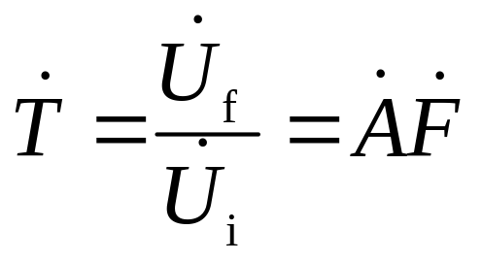
4.1.2 振荡器的起振条件和平衡条件
在图4.1所示的电路中，在“×”处断开，定义环路的闭环增益为

Slide 7
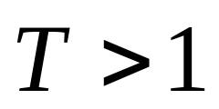
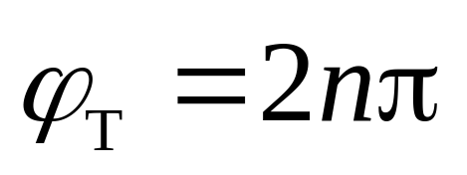
1．起振条件
为了使振荡器的输出振荡电压在接通直流电源后由小增大，则要求反馈电压幅度必须大于输入信号幅度，反馈电压相位必须与放大器输入相位相同，也就是要求是正反馈，即
振幅起振条件
相位起振条件
在起振的开始阶段，振荡的幅度还很小，电路尚未进入非线性区，振荡器可以作为线性电路来处理，即可用小信号电路等效模型分析起振条件。

Slide 8
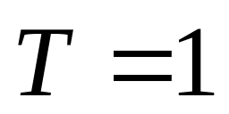

2．平衡条件
振荡幅度的增长过程不会一直无止境地进行下去，当反馈信号正好等于输出电压所需的输入电压时，振荡幅度不再增大，电路进入平衡状态。则振荡的平衡条件为
振幅平衡条件
相位平衡条件
起振与平衡 的相位条件
起振振幅条件：
平衡振幅条件：

Slide 9
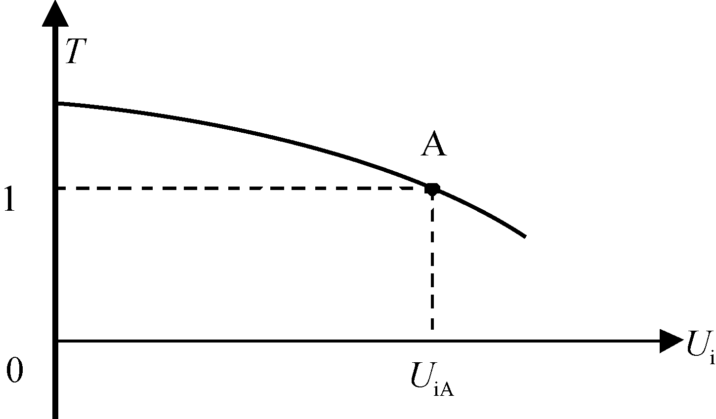
起振与平衡的振幅条件
图4.2 满足起振与平衡条件的环路增益特性
由于放大器在小信号工作时是线性状态，增益大；
随着输入信号的增大，放大器工作在截止区与饱和区，进入非线性状态，此时的输出信号幅度增加有限，即增益将随输入信号的增加而下降。

Slide 10
4.1.3 振荡平衡的稳定条件
振荡器在工作时，不可避免地要受到各种外界因素变化的影响，如温度改变、电源电压波动等，这些变化将使放大器的放大倍数和反馈系数改变，破坏了原来的平衡条件，对振荡器的正常工作将产生影响。
如果通过放大与反馈的不断循环，振荡器能够在原平衡点附近建立起新的平衡状态，则原平衡点是稳定的，否则原平衡点是不稳定的。
振荡平衡的稳定条件包含振幅稳定条件与相位稳定条件。

Slide 11
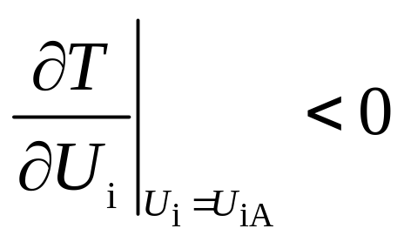
1．振幅稳定条件
振幅稳定条件是指振荡器的工作状态在外界各种干扰的作用下偏离平衡状态时，振荡器在平衡点必须具有阻止振幅变化的能力。
U_{i}
|T|
U_{f}
U_{i}
或者：
U_{f}
U_{i}
|T|
U_{i}
因此要求在平衡点附近，环路增益的模值随Ui的变化率为负值，即振幅稳定条件为

Slide 12
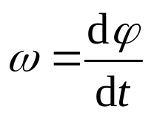
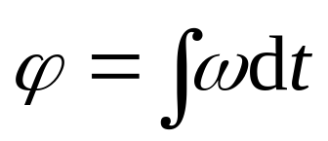
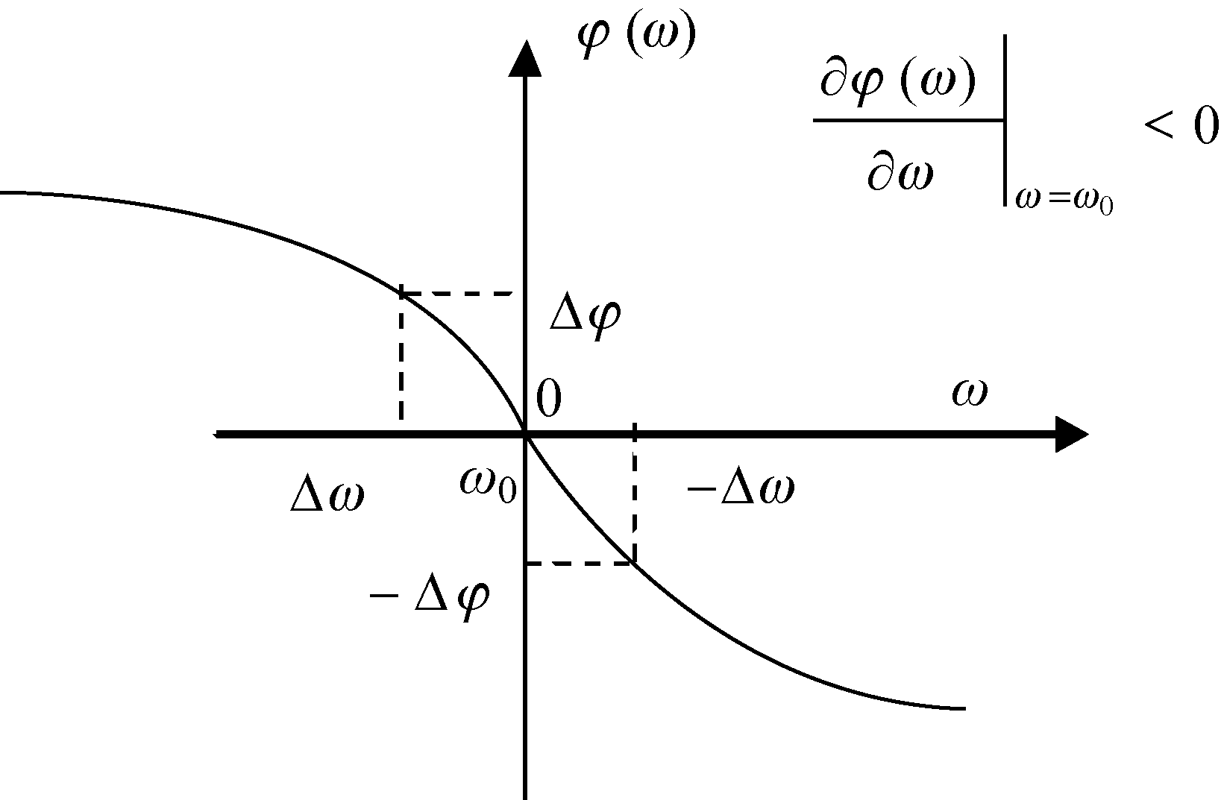
2．相位稳定条件
相位平衡的稳定条件:相位平衡遭到破坏时，电路本身能够建立起相位平衡的条件。
图4.3所示是满足相位稳定条件的回路的相频特性。
相位稳定条件
负斜率的相频特性曲线
图4.3 满足相位稳定条件的回路的相频特性

Slide 13
4.1.4 反馈振荡器的判断
反馈振荡器是由放大器与反馈网络所构成的闭环系统，其必须满足起振、平衡和稳定三个条件，判断一个电路能否正常工作，应分别从振幅与相位两个方面予以讨论。

Slide 14
1、振幅条件
由于放大器一般都是满足图示的振幅特性，故平衡与稳定的振幅条件都是满足的，仅需对起振的振幅条件进行讨论。
(1) 在起振时，放大器应具有正确的直流偏置，开始时应工作在甲类状态。
(2) 开始起振时，环路增益T应大于1；由于反馈网络F是一个常数，且小于1，因此要求放大器的增益A大于1；对于共射或者共基组态的放大器，负载设计合理，可以满足这一要求。

Slide 15
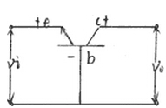
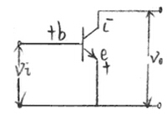
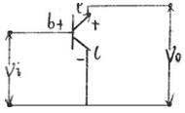
2．相位条件
(1) 对于放大器的起振与平衡的相位条件，都是要求环路是正反馈。
共射
共基
e
共集

Slide 16
(2) 对于平衡的稳定条件，要求环路应具有负斜率的相频特性曲线。
由于工作频率范围仅在振荡频率点附近，故可认为放大器本身的相频特性为常数，且反馈网络一般由电感分压器、电容分压器组成，其相频特性也可视为常数，因此相位平衡的稳定状态——负斜率的相频特性就由选频网络实现。
负斜率相频特性
LC并联谐振回路的阻抗特性以及LC串联谐振回路的导纳特性

Slide 17
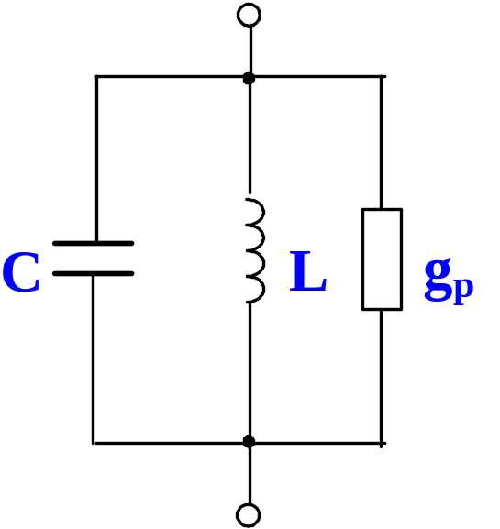
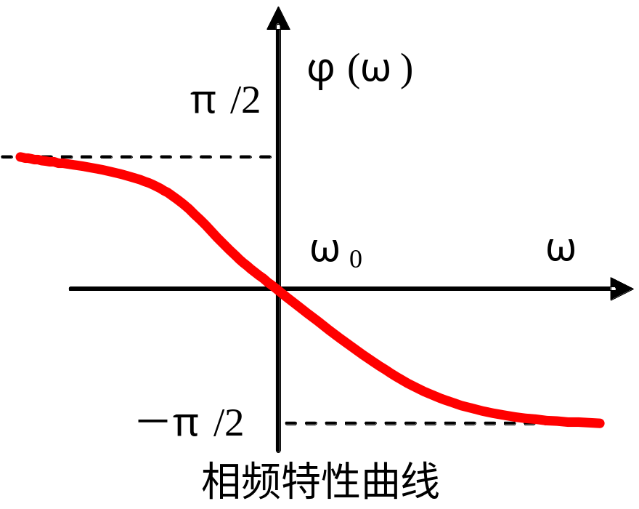
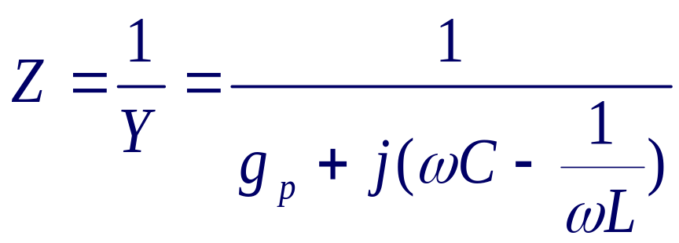
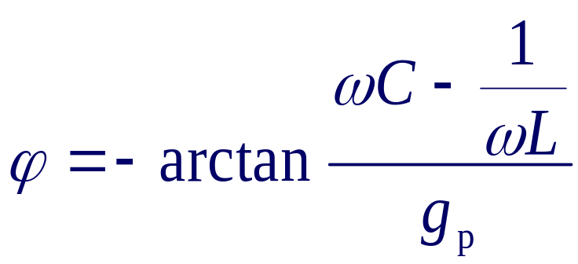
LC并联谐振回路的阻抗特性
LC并联谐振回路阻抗相频特性

Slide 18
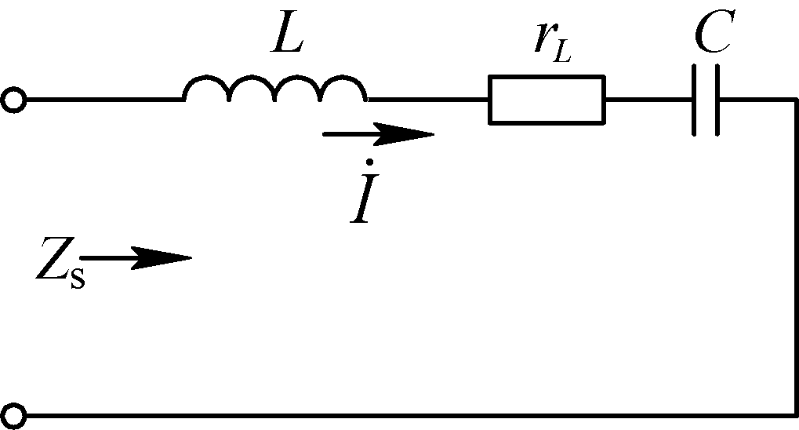
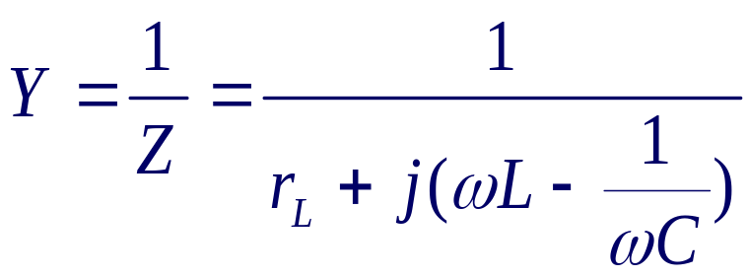
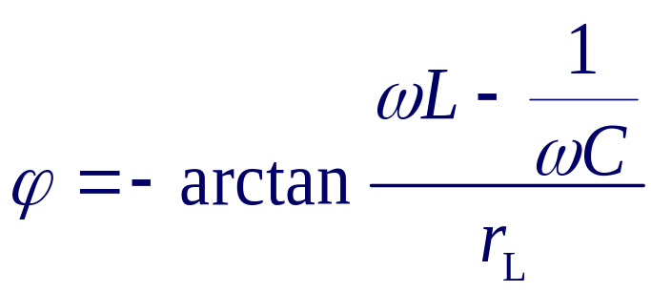
LC串联谐振回路的导纳特性
LC串联谐振回路导纳相频特性

Slide 19
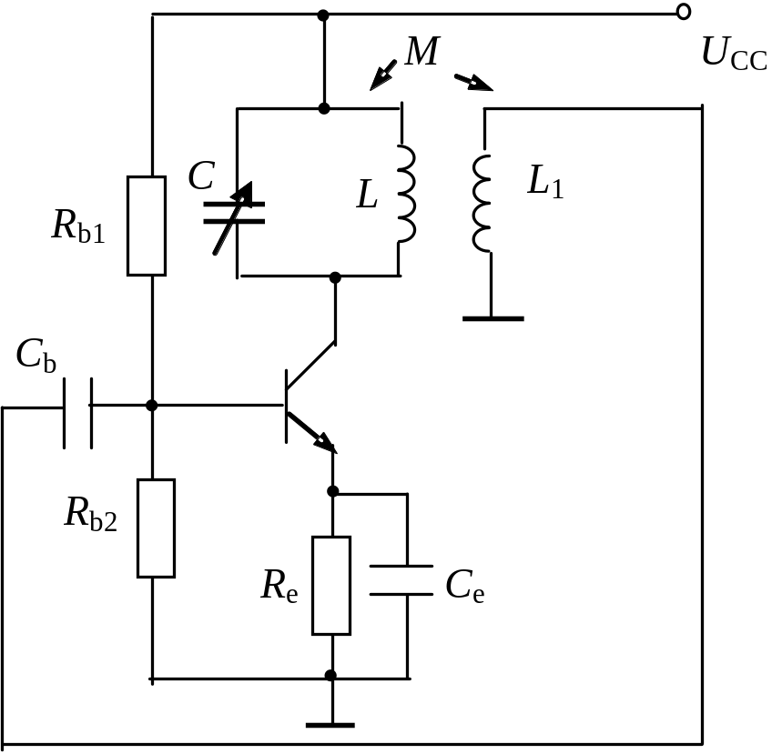
【例4.1】 图4.4所示为一LC振荡器的实际电路，图中反馈网络是由电感L和L₁之间的互感M来实现，称之为LC互感耦合振荡器，其中电容C_{b}为耦合电容，电容C_{e}为高频旁路电容，都为大电容。画出交流等效电路，分析该电路满足正反馈时其同名端的位置。
图4.4 例4.1图

Slide 20
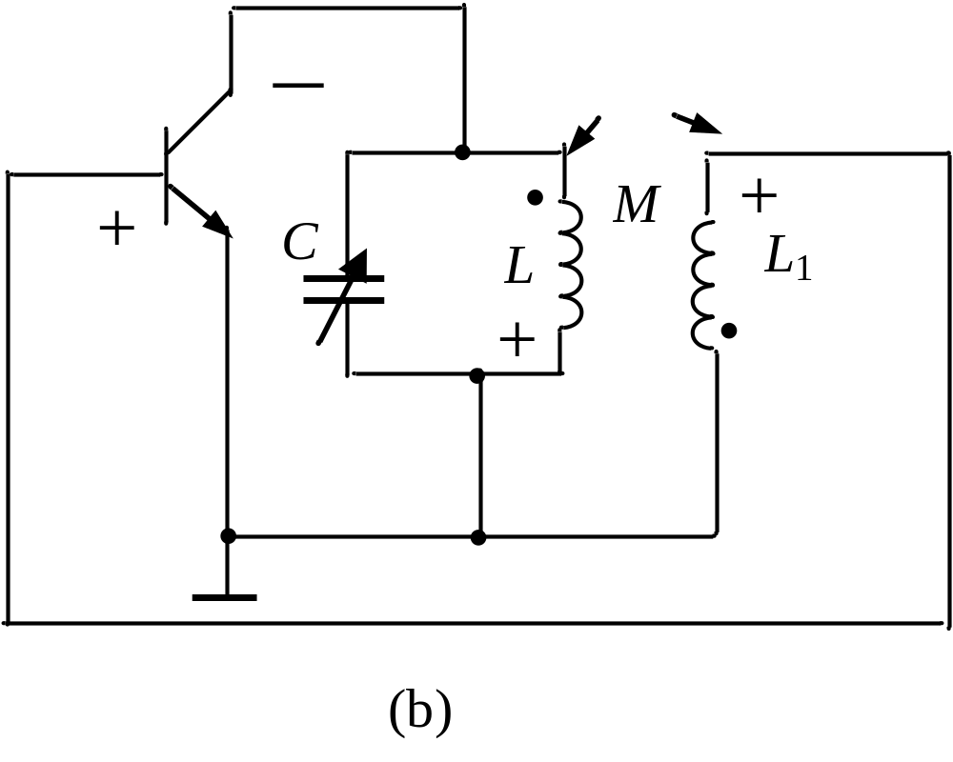
解：耦合电容和高频旁路电容在高频时作为短路处理；LC并联回路其接电源的一端作为接地处理；基极偏置电阻交流等效为Rb1//Rb2，但该电阻与晶体管be结电阻相比很大，此处作为断路处理。

Slide 21
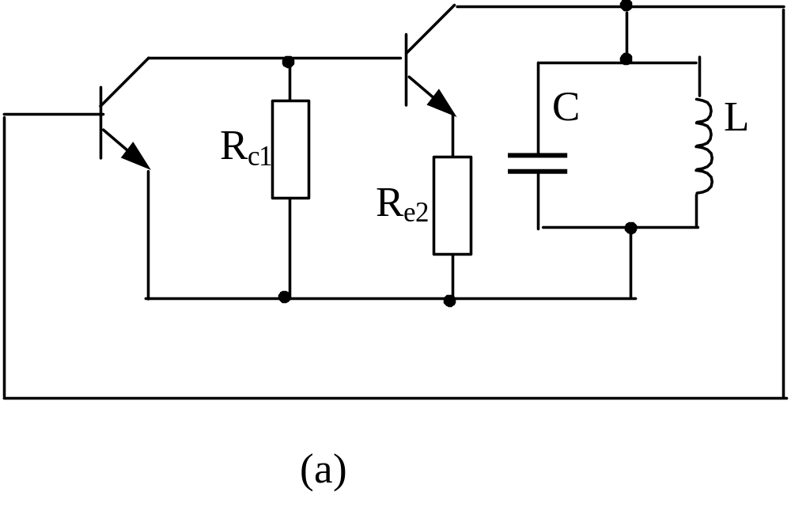
例：P76 4.1 判断下图所示反馈振荡能否正常工作。
共射
共射
◆共射-共射组态 ——起振振幅条件满足
◆满足正反馈——相位条件1满足
◆ LC并联谐振回路阻抗具有负斜率的相频特性——相位条件2满足
结论：故可以正常工作

Slide 22
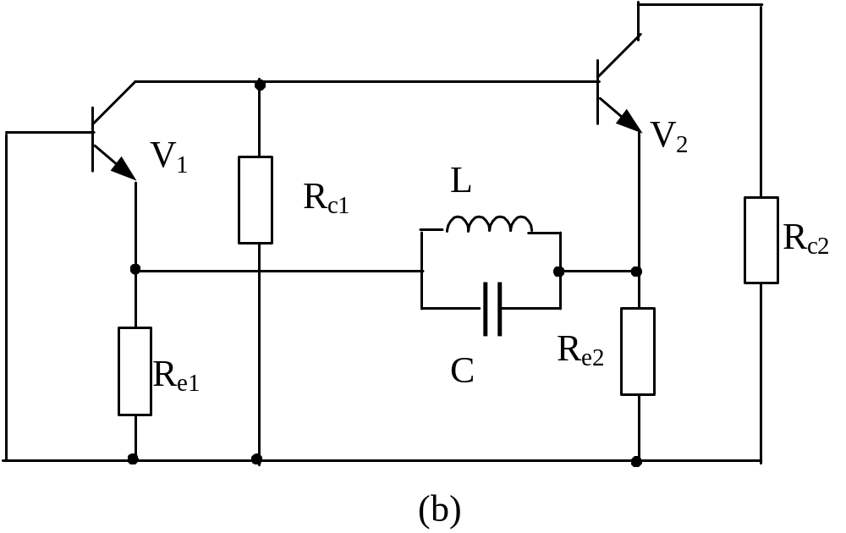
共集
共基
◆共基-共集组态 ——起振振幅条件满足
◆满足正反馈——相位条件1满足
◆ LC并联谐振回路导纳不具有负斜率的相频特性——相位条件2不满足
结论：故不可以正常工作

Slide 23
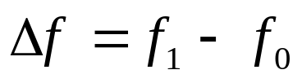
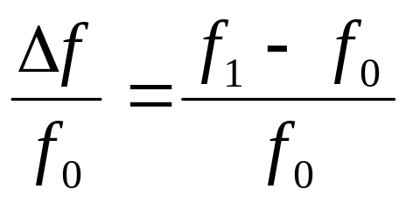
4.1.5 频率稳定度
1、频率稳定度的定义
频率稳定度就是衡量实际振荡频率偏离于标称振荡频率的一个程度，是振荡器的一个很重要的性能指标。
频率稳定度在数量上通常用频率偏差来表示。频率偏差是指振荡器的实际频率和标称频率之间的偏差。它可分为绝对偏差和相对偏差。设f₀是标称频率，f₁是实际工作频率。
绝对频率偏差为：
相对频率偏差为：

Slide 24
根据测试时间的的长短，将频率稳定度分为长期频率稳定度、短期频率稳定度以及瞬时频率稳定度。
长期频率稳定度：一般指一天以上以致几个月的时间间隔内的相对变化，其主要取决于元器件的老化特性。
短期频率稳定度：一般指一天以内，以小时、分钟或秒计的时间间隔内频率的相对变化。其主要取决于电源电压、环境温度的变化等。
瞬时频率稳定度：一般指秒或毫秒时间间隔内的频率相对变化，这种频率变化一般都具有随机性质。其主要取决于元器件的内部噪声，衡量时常用统计规律表示。
一般所说的频率稳定度主要是指短期频率稳定度，而且由于引起频率不稳的因素很多，一般所指的频率稳定度的大小是指在各种外界条件下频率变化的最大值。

Slide 25
2.提高频率稳定度的措施
引起频率不稳定的原因是外界各种环境因素如温度、湿度、大气压力等的变化会引起回路元件、晶体管输入输出阻抗以及负载的变化，从而对谐振回路的参数以及品质因数Q值产生影响，因此欲提高振荡频率的稳定度，可以从两方面入手：
1)减小外界因素变化的影响
2)提高回路的标准性

Slide 26
1)减小外界因素变化的影响
（1）采用高稳定度直流稳压电源以减少电源电压的变化；
（2）采用恒温或者温度补偿的方法以抵消温度的变化；
（3）采用金属罩屏蔽的的方式减小外界电磁场的影响；
（4）采用密封、抽空等方式以削弱大气压力和湿度变化的影响等。

Slide 27
2)提高回路的标准性
谐振回路在外界因素变化时保持其谐振频率不变的能力称为谐振回路的标准性，回路的标准性越高，频率稳定度越好。
(1)用温度系数小或者选用合适的具有不同温度系数的电感器和电容器；
(2)注意选择回路与器件、负载的接入系数以削弱器件、负载不稳定因素对回路的影响；
(3)实现元器件合理排列，改善安装工艺、缩短引线，加强引线的机械强度；元件与引线安装牢固，可减小分布电容和分布电感及其变化量。

Slide 28
(4)回路的品质因数Q值越大，则回路的相频特性曲线在谐振点的变化率越大，其相位越稳定，从相位与频率的关系可得，此时的稳频效果越好，因此需选择高Q值的回路元件。

Slide 29
4.2 LC三点式正弦波振荡器
LC正弦波振荡器:以LC谐振回路为选频网络的反馈振荡器
互感耦合振荡器
三点式振荡器

Slide 30
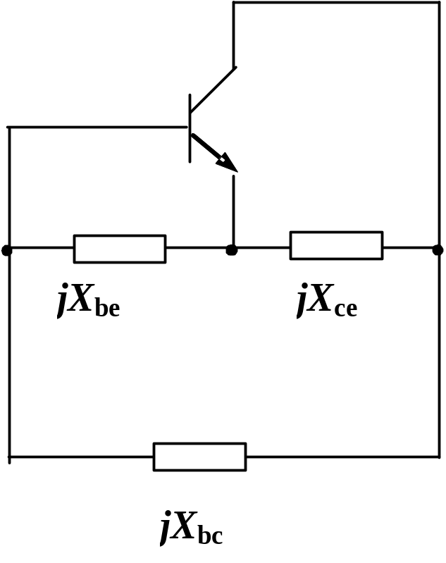
4.2.1 三点式振荡器的电路组成法则
三点式电路：晶体管的三个电极与三个电抗元件连接的电路
图4.5 三点式电路结构

Slide 31
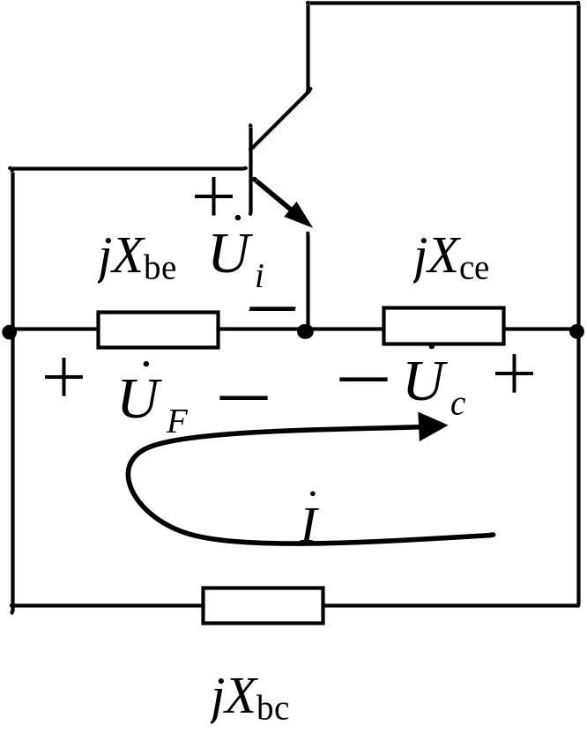
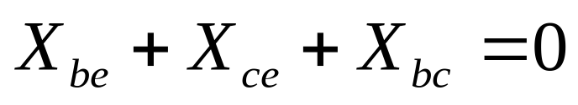
4.2.1 三点式振荡器的电路组成法则
当回路谐振时，回路等效阻抗为纯电阻，则
则电路中三个电抗元件不能同时为感抗或容抗，必须由两种不同性质的电抗元件组成。
图4.5 三点式电路结构

Slide 32
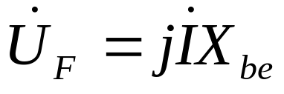
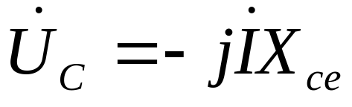
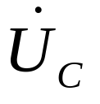
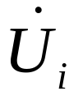

与
反相,
要满足正反馈，则
与
需反相
要求X_{be}、X_{ce}为同性质电抗元件，即同为电感或同为电容，而X_{bc}则须为异性质电抗元件。

Slide 33
从相位条件判断三点式振荡器能否振荡的原则
射同它异——与发射极相连的为同性质电抗元件，不与发射极相连的为异性质电抗元件。

Slide 34
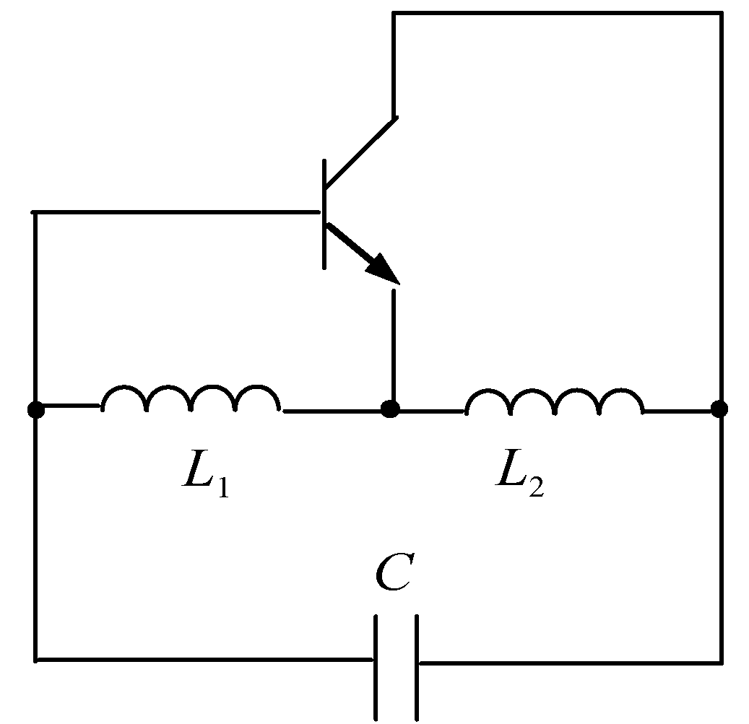

电容三点式振荡器：发射极相连同为电容，集电极与基极为连为电感的电路
电感三点式振荡器：发射极相连同为电感，集电极与基极为相连为电容的电路
(a)
(b)
图4.6 三点式振荡器的两种基本形式

Slide 35
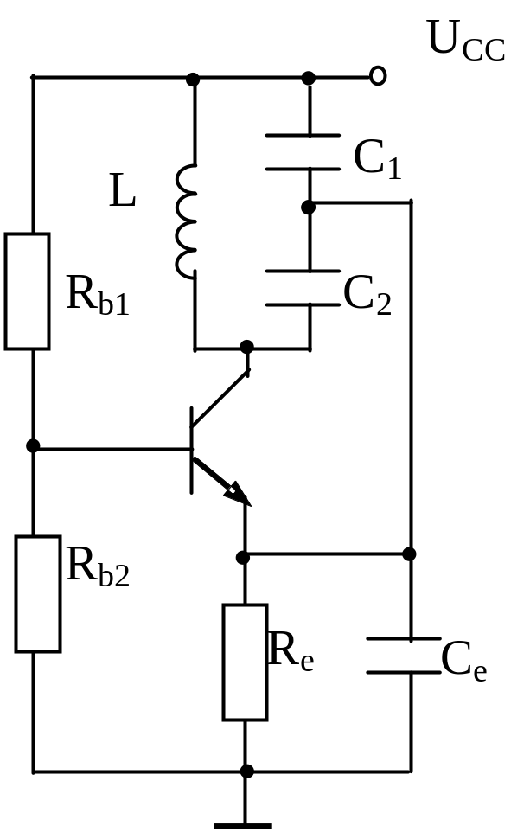
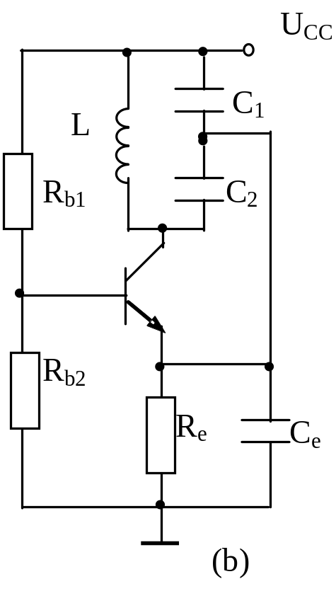
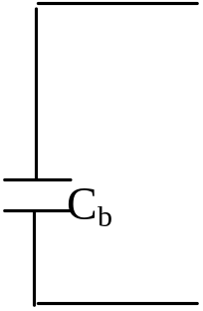
例：检查下图所示的振荡器线路有哪些错误？并加以改正。（其中Ce是高频旁路电容）

Slide 36
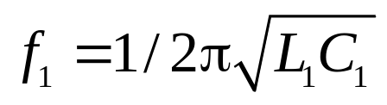
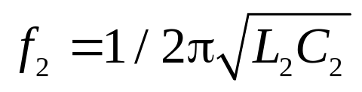
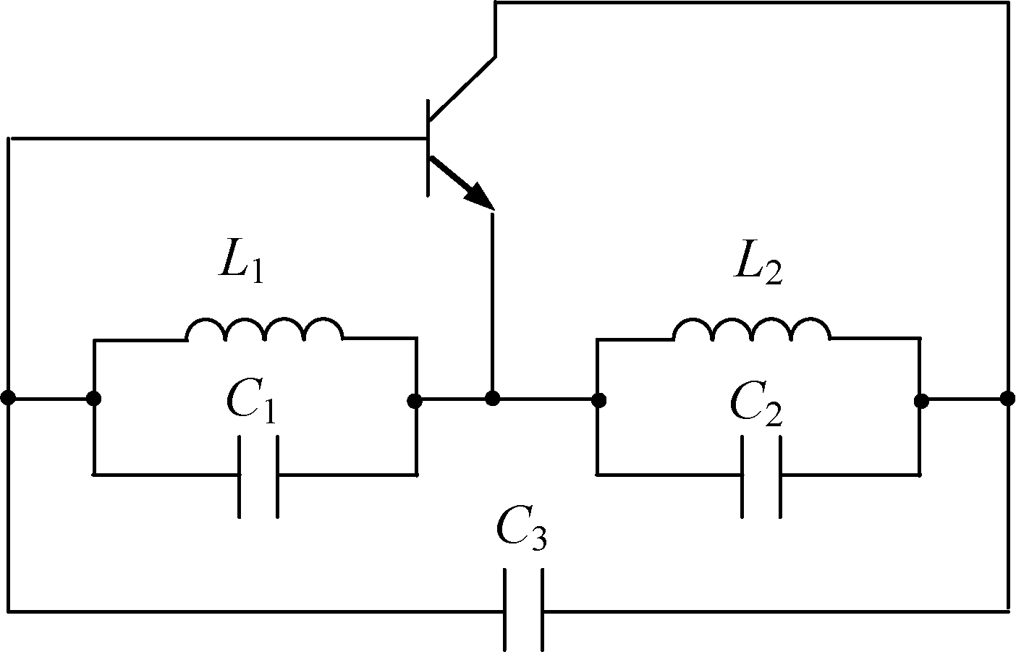
【例4.2】 在图4.7所示电路中，两个LC并联回路的谐振频率分别是 和 ，求振荡频率f₀与f₁、f₂的关系。
图4.7 例4.2图

Slide 37
图4.7 例4.2图
解：要使电路能够正常振荡，需满足三点式电路的组成原则。而根据图4.7，由于连接基极与集电极的为电容，故电路只能组成电感三点式振荡器，即L₁C₁、L₂C₂回路应呈感性。

Slide 38
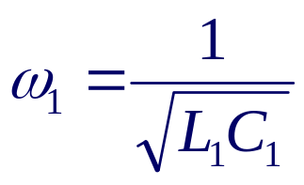
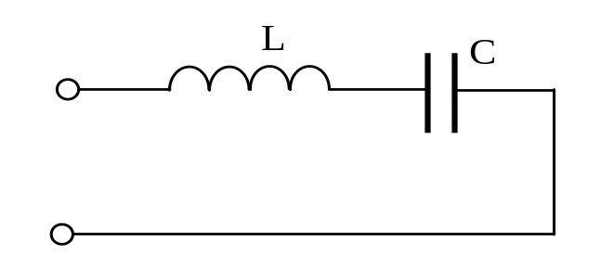

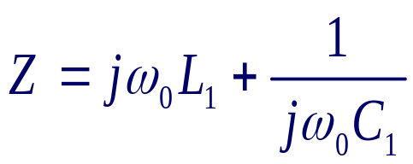
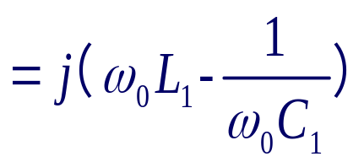
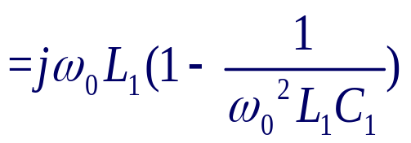
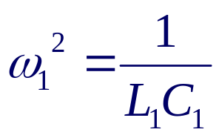

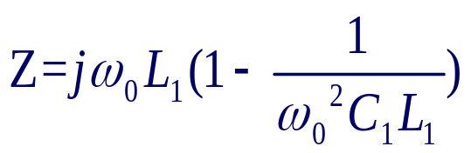
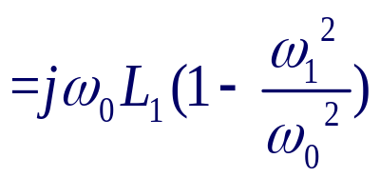
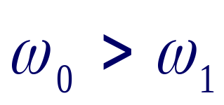

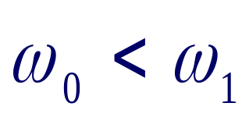
LC串联谐振回路
固有频率
工作频率
工作频率大于固有频率：感性
工作频率小于固有频率：容性

Slide 39




LC并联谐振回路
固有频率
工作频率
在分母下面，故其特性与串联电路相反
工作频率大于固有频率：容性
工作频率小于固有频率：感性

Slide 40

图4.7 例4.2图
解：要使电路能够正常振荡，需满足三点式电路的组成原则。而根据图4.7，由于连接基极与集电极的为电容，故电路只能组成电感三点式振荡器，即L₁C₁、L₂C₂回路应呈感性。
由于LC并联回路工作频率小于固有频率时，回路呈感性，即应满足：

Slide 41

4.2.2 电容三点式振荡器
高频旁路电容
高频扼流圈
图4.8(a)是电容三点式振荡器的实用电路
静态偏置
LC选频网络
耦合电容
反馈电容
图4.8 （a) 电容三点式振荡器

Slide 42

直流等效电路
电容断路，电感短路

Slide 43
交流等效电路 的原则
大电容（耦合电容、高频旁路电容）作为短路处理；
大电感（高频扼流圈）作为开路处理；
电源作为地处理；
工作电容、工作电感（电路中数量级最小的电感、电容）予以保留

Slide 44

电容三点式电路的交流等效电路

Slide 45

电路的起振条件：Y参数等效电路进行电路分析（起振小信号 ）
三极管的Y参数等效
?
图4.9 电容三点式振荡器的高频小信号等效电路

Slide 46
为了分析方便，这里做如下假设。
(1) 忽略反向传输导纳，Y_{re}=0。
(2) 由于晶体管的输入、输出电容本身比C₁、C₂小很多，这里忽略晶体管的输入、输出电容。
(3) 忽略晶体管正向传输导纳的相移，用跨导g_{m}表示。g_{p}表示除晶体管外的电路中所有电导折算到ce两端的总电导。

Slide 47

图4.9 电容三点式振荡器的高频小信号等效电路

Slide 48

定义反馈系数F：

Slide 49



将g_{ie}折算到ce端：
因此放大器总的负载电导为

Slide 50


环路谐振时的增益为
振荡器的振幅起振条件为

Slide 51

起振条件
应选择跨导g_{m}大、输入输出电阻大的晶体管；
反馈系数要合理选择，其一般选择为0.2～0.5；
f_{T}大于振荡频率5倍以上的晶体管作为放大器；
负载电阻不要太小；

Slide 52

振荡频率：

Slide 53

例：分析下图所示振荡电路各元件作用，画出该电路的的交流等效电路，并计算振荡频率
高频扼流圈
直流偏置
LC谐振回路
高频旁路电容

Slide 54



解：交流等效电路如图所示

Slide 55


4.2.3 电感三点式振荡器
图4.10(a) 是电感三点式振荡器原理图，4.10(b)是其交流等效电路。通常电感绕在同一磁芯的骨架上，它们之间存在互感M。
(a) 实用电路
(b) 交流等效电 路
图4.10 电感三点式振荡器

Slide 56


类似于电容三点式振荡器的分析方法，可求得电感三点式振荡器起振时的条件电容三点式的一致。
反馈系数为
振荡频率为

Slide 57
电容三点式振荡器与电感三点式振荡器的特点比较：
1．电容三点式振荡器
优点：输出波形好；工作频率可以高。
缺点：调整频率较困难
2．电感三点式振荡器
优点：调整频率方便
缺点：输出波形不够好；工作频率不太高。

Slide 58

4.2.4 改进型电容三点式振荡器
晶体管的输入、输出电容受环境温度、电源电压等因素的影响较大，所以上述两种振荡器的频率稳定度不高，一般在10⁻³数量级。

Slide 59
改进型电容反馈式振荡器之一
——克拉泼(Clapp)振荡器
改进型电容反馈式振荡器之二
——西勒(Siler)振荡器。

Slide 60


1．克拉泼振荡器
图4.11(a)是克拉泼振荡器的实用电路，4.11(b)是其交流等效电路。各电容值取值规定如下：C₃<<C₁ ，C₃<<C₂，这样可使电路的振荡频率近似只与C₃、L有关。
(a) 实用电路
(b) 交流等效电路
图4.11 克拉泼振荡器

Slide 61


总电容：
振荡频率：
由此可见，C₁、C₂对振荡频率的影响显著减少，那么与其并联的晶体管的输入、输出电容的影响也就减小了。

Slide 62


C
由于C₃<<C₁ ，C₃<<C₂ ，则接入系数n_{ce}、n_{be}很小，故晶体管与回路的耦合很弱，因此晶体管的输入、输出电容对回路的影响减小，克拉泼振荡器的频率稳定度得到了提高。
b
e
ce端与回路的接入系数:
be端与回路的接入系数为

Slide 63

C
设回路的总负载为R_{L}(包括回路的谐振电阻、实际负载等效到回路等)，则其等效到晶体管ce端的负载电阻R_{L}’为
b
e
若C₃太小，C₁太大，则等效负载很小，放大器增益就较低，环路增益也就较小，振荡器的输出幅度减小。若C₃过小，振荡器不满足振幅起振条件而使振荡器停振。所以，克拉泼振荡器是用牺牲环路增益来换取回路标准性的提高，从而提高频率稳定性
克拉泼振荡器的缺陷是不适合作波段振荡器。

Slide 64

2．西勒振荡器
针对克拉泼振荡器的缺陷，出现了另一种改进型电容三点式振荡器——西勒(Seiler)振荡器。
(a) 实用电路
(b) 交流等效电路
图4.12 西勒振荡器

Slide 65


回路的总电容：
振荡器的振荡频率为
西勒振荡器与克拉泼振荡器一样，晶体管与回路的耦合较弱，频率稳定度高；
由于与电感L是并联的，通过调整C₄只改变频率不会改变晶体管与回路的接入系数，所以波段内输出幅度较平稳。因此，西勒振荡器可用作波段振荡器，其波段覆盖系数为1.6~1.8。

Slide 66

【例4.3】 如图4.13所示的电路，分析该电路的工作原理，画出交流等效电路，并求振荡频率。
图4.13 例4.3图

Slide 67
高频扼流
工作电感、电容
高频旁路
直流偏置
电源滤波

Slide 68

该电路的交流等效电路如图4.14所示，其构成了电容三点式振荡器。
图4.14 例4.3交流等效电路

Slide 69


该电路的回路总电容为
该电路的振荡频率为

Slide 70
4.2.5 集成LC正弦波振荡器
前文介绍的均为分立元件振荡器，利用集成电路通过外接LC元件也可以做成正弦波振荡器。
1．单片集成振荡器电路E1648
现以常用电路E1648为例介绍集成电路振荡器的组成。单片集成振荡器E1648是ECL中规模集成电路, 其内部电路图如图4.15所示。

Slide 71


E1648单片集成振荡器的振荡频率是由⑩脚和⑫脚之间的外接振荡电路的L₁、C₁值决定，并与两脚之间的输入电容C_{i}有关，其表达式为
L₂、C₂回路应调谐在振荡频率f₀上。E1648构成的振荡器，其最高工作频率可达225MHz。在⑤脚外加一正电压，可以获得方波输出。
图4.16 E1648组成的正弦波振荡器

Slide 72
4.3 石英晶体振荡器
由于LC元件的标准性较差，谐振回路的Q值较低，所以LC振荡器的频率稳定度不高，一般为10⁻³数量级，即使是克拉泼振荡器与西勒振荡器，其频率稳定度也只能达到10⁻⁴～10⁻⁵数量级。为了进一步提高振荡器的频率稳定度，可采用石英谐振器作为选频网络构成晶体振荡器，其频率稳定度一般可达10⁻⁶～10⁻⁸数量级。

Slide 73
4.3.1 石英谐振器及其特性
石英谐振器特点：
固有频率十分稳定，它的温度系数在10⁻⁵以下。
石英谐振器除了基频振动外，还有奇次谐波泛音振动。所谓泛音，是指石英晶片振动的机械谐波。

Slide 74


(a) 图形符号
(b) 基频等效电路
(c) 完整等效电路
图4.18

Slide 75
晶片振动时的等效动态电感，为几十到几百毫亨
晶片的静态电容，在几皮法到十几皮法之间；
晶片振动时的动态电容，为百分之几皮法；
晶片振动时的摩擦损耗，为几欧到几百欧；

Slide 76


串联谐振频率
并联谐振频率
由于C₀>>C_{q}，故石英谐振器的串联谐振频率与并联谐振频率间隔很小
标称频率f_{N}:其值介于f_{q}与f_{p}之间。

Slide 77




在高Q值条件下忽略r_{q}，定义石英谐振器的等效电抗为
石英谐振器呈容性 ；
石英谐振器呈感性
图4.19 石英谐振器的电抗特性曲线

Slide 78


石英谐振器比一般LC振荡器频率稳定度高，具体表现如下：
(1) 石英谐振器具有很高的标准性。
(2) 外接元件对石英谐振器的接入系数为
故接入系数很小，一般为10⁻⁴～10⁻³，因此大大削弱了外电路不稳定因素对石英谐振器的影响。
（3）石英谐振器的品质因数为
品质因数Q很大，可达10⁴～10⁶。而一般LC振荡器的品质因数只有几百，因此石英谐振器具有很强的稳频作用。

Slide 79


4.3.2 串联型石英晶体振荡器
图4.20(a)为串联型晶体振荡器的原理电路，图4.20(b)为其交流等效电路。
工作在串联谐振频率，近似短路
(b) 交流等效电路
(a) 原理电路
图4.20 串联型晶体振荡器

Slide 80
4.3.3 并联型石英晶体振荡器
并联型晶体振荡器的工作原理和三点式振荡器相同，只是将其中一个电感元件换成石英晶振。石英谐振器接在晶体管的c、b极之间，则称为皮尔斯振荡器；石英谐振器接在晶体管的b、e极之间，则称为密勒振荡器。

Slide 81


图4.21(a)是皮尔斯振荡器的原理图，图4.21(b)为其交流等效电路，其中虚线框中为石英晶体振荡器的等效电路。
(a) 原理电路
(b) 交流等效电路
图4.21 皮尔斯振荡电路

Slide 82

C₁、C₂、C₃串联组成石英晶体谐振器的负载电容C_{L}，其值为

Slide 83

C_{L}
该电路的谐振频率为

Slide 84
由于石英谐振器的标准性很高，故串联谐振频率非常稳定，且由于C₀>>C_{q}，C_{L}>>C_{q}，故皮尔斯振荡器的振荡频率非常接近串联谐振频率。
注意：只要负载电容合适，石英晶体振荡器能够正常工作，则其振荡频率为晶振的标称频率f_{N}

Slide 85

A、B端的接入系数为
根据C₀、C_{q}、C_{L}三个电容的大小可知值非常小，一般均小于10⁻⁴~10⁻³，所以外电路对振荡回路的影响很小。

Slide 86



e
c
b
设晶体管的bc、be、ce端的接入系数分别为n_{bc}、n_{be}、n_{ce}、有
晶体管与石英谐振器的接入系数非常小，对振荡频率的影响也大大减小。
由于石英谐振器的Q值和特性阻抗都很高，因此晶振的谐振电阻也很高，可达10¹⁰Ω以上。这样即使外电路接入系数很小，此谐振电阻等效到晶体管输出端的阻抗仍然很大，使晶体管的电压增益一定能够满足振幅起振的条件。

Slide 87
4.3.4 泛音晶体振荡器
在工作频率较高的晶体振荡器中，多采用泛音晶体振荡器。泛音晶体组成的振荡电路，其必须包含两个振荡回路：
一个振荡回路需满足三点式振荡电路的组成规则
另一个振荡回路除需抑止基波和低次泛音振荡
在实际应用中，可在三点式振荡电路中用一选频回路来代替某一支路上的电抗元件，使这一支路在基频和低次泛音上呈现的电抗性质不满足三点式振荡器的组成法则，不能起振；而在所需的泛音频率上呈现的电抗性质恰好满足组成法则，达到起振。

Slide 88

图4.22为一种并联型的泛音晶体振荡器的交流等效电路。
基波频率为1MHz，工作频率为5MHz
LC1回路调谐在三次和五次泛音频率之间，例如3.5MHz。
图4.22 泛音晶体振荡器的交流等效电路

Slide 89

【例4.4】 对图4.23所示的晶体振荡器。
(1) 画出交流等效电路，说明晶体在电路中的作用。
(2) 若将标称频率为5MHz的晶体换成标称频率为3MHz的晶体，该电路能否正常工作，为什么？
图4.23 例4.4图

Slide 90


解：该电路的交流等效电路如图4.23(b)所示，是属于并联型晶体振荡器，晶体相当于电感的作用。
由330pF电容与4.7μH电感构成的并联回路，其谐振频率为
图4.23(b)
则当晶体的标称频率为5MHz时，330pF电容与4.7μH电感构成的并联回路呈现容性，其满足三点式振荡电路的组成法则，是电容三点式振荡电路。而当晶体的标称频率为3MHz时，330pF电容与4.7μH电感构成的并联回路呈现感性，不满足三点式振荡电路的组成法则，该电路不能正常工作。

Slide 91
本 章 小 结
反馈振荡器是由放大器和反馈网络组成的具有选频能力的正反馈系统。反馈振荡器必须满足起振、平衡和稳定三个条件，每个条件中应分别讨论其振幅和相位两个方面的要求。
在起振时，环路增益的幅值必须大于1，环路增益的相位应为2π的整数倍；
在平衡状态时，环路增益的幅值等于1，环路增益的相位应为2π的整数倍；
在稳定点，环路增益的幅值具有负斜率的增益-振幅特性，环路增益的相位具有负斜率的相频特性。

Slide 92
三点式振荡电路是LC正弦波振荡器的主要形式，可分成电容三点式和电感三点式两种基本类型。
频率稳定度是振荡器的主要性能指标之一。为了提高频率稳定度，必须采取一系列措施，包括减小外界因素变化的影响和提高电路抗外界因素变化影响的能力两个方面。
克拉泼振荡器和西勒振荡器是两种较实用的电容三点式改进型电路，它们减弱了晶体管与回路的耦合，使晶体管对回路的影响减小，提高了振荡频率稳定度。

Slide 93
晶体振荡器的频率稳定度很高，有并联型与串联型两种类型。
在并联型晶体振荡器中，石英谐振器的作用相当于一个电感；而在串联型晶体振荡器中，利用石英谐振器的串联谐振特性，以低阻抗接入电路。石英晶体振荡器的振荡频率的可调范围很小。
为了提高晶体振荡器的振荡频率，可采用泛音晶体振荡器，但需采取措施抑制低次谐波振荡，保证其只谐振在所需要的工作频率上。

Slide 94
第二次课课前提问
1、反馈型振荡器的基本结构是什么？
2、反馈振荡器要正常工作，需要满足哪三个条件？
3、反馈振荡器正常工作起振条件的幅度与相位条件分别是什么？
4、反馈振荡器正常工作平衡条件的幅度与相位条件分别是什么？
5、反馈振荡器正常工作稳定条件的幅度与相位条件分别是什么？
6、实际反馈振荡器正常工作对幅度的要求是什么？
7、实际反馈振荡器正常工作对相位的要求是什么？
8、实际反馈振荡器正常工作对相位的要求是什么？
9、三点式振荡器的定义是什么？
10、三点式振荡器满足正反馈的条件是什么？

Slide 95
1、反馈型振荡器的基本结构是什么？
反馈振荡器是由放大器和反馈网络所组成的一个闭环环路，其中反馈网络由无源器件组成。

Slide 96
2、反馈振荡器要正常工作，需要满足哪三个条件？
起振，平衡，稳定三个条件。
3、反馈振荡器正常工作起振条件的幅度与相位条件分别是什么？
4、反馈振荡器正常工作平衡条件的幅度与相位条件分别是什么？

Slide 97
5、反馈振荡器正常工作稳定条件的幅度与相位条件分别是什么？
（1）幅度条件
因此要求在平衡点附近，环路增益的模值随Ui的变化率为负值，即振幅稳定条件为

Slide 98
（2）相位稳定条件
相位稳定条件
负斜率的相频特性曲线
图4.3 满足相位稳定条件的回路的相频特性

Slide 99
6、实际反馈振荡器正常工作对幅度的要求是什么？
由于放大器一般都是满足图示的振幅特性，故平衡与稳定的振幅条件都是满足的，仅需对起振的振幅条件进行讨论。
(1) 在起振时，放大器应具有正确的直流偏置，开始时应工作在甲类状态。
(2) 开始起振时，环路增益T应大于1；由于反馈网络F是一个常数，且小于1，因此要求放大器的增益A大于1；对于共射或者共基组态的放大器，负载设计合理，可以满足这一要求。

Slide 100
2．相位条件
(1) 对于放大器的起振与平衡的相位条件，都要求环路是正反馈。
(2) 对于平衡的稳定条件，要求环路具有负斜率的相频特性曲线。
LC并联谐振回路的阻抗特性以及LC串联谐振回路的导纳特性

Slide 101
由于工作频率范围仅在振荡频率点附近，故可认为放大器本身的相频特性为常数，且反馈网络一般由电感分压器、电容分压器组成，其相频特性也可视为常数，因此相位平衡的稳定状态——负斜率的相频特性就由选频网络实现。
负斜率相频特性

